Slide 1
GUTS-RS
TESTES EM PROJETO DE IMPLANTAÇÃO ERP

Slide 2
Agenda
Estratégia de Teste
Tipos de Testes
Metodologia para Testes
Roadmap para Testes
Ferramentas
Lições Aprendidas

Slide 3
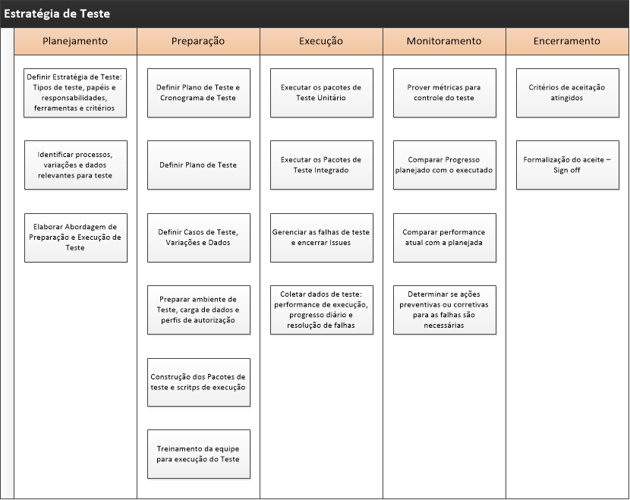
Estratégia de Teste

Slide 4
Tipos de Testes
Smoke Test: Validar tecnicamente se os ambientes do projeto apresentam as características de integração e conectividade necessárias para a execução do teste integrado. Trata-se de um teste rápido;
Testes Unitários: testam a menor unidade de uma aplicação (ex.: um campo, um relatório, um programa);
Testes Integrados: testam as integrações dentro da própria aplicação e com as demais aplicações que possuem interface;
Testes de Usabilidade: Verificar se a navegação no sistema, layout, estão de acordo com o previsto;

Slide 5
Tipos de Testes
Teste de carga: Verifica se o sistema está preparado para a Carga de dados a ser processada;
Teste de Performance: Testar se o tempo de resposta da aplicação está condizente com o planejado
Testes de Segurança: Verificar se o sistema está preparado para as principais vulnerabilidades de segurança.
Testes de Regressão: Garantir que as mudanças não trarão impacto ao restante do sistema;

Slide 6
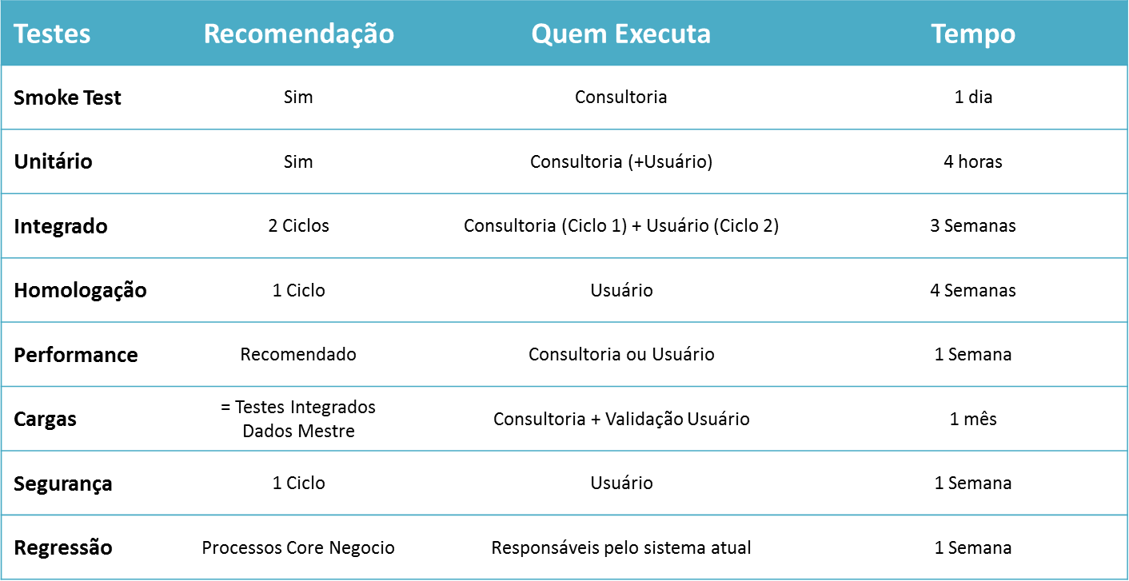
Recomendação de Testes

Slide 7
Metodologia para Testes
Projeto
Planejamento de Testes
Execução de Testes
Implantação e Melhoria
Gestão dos Requisitos
Estratégia de Testes
Validação
Testes de Aceitação
Melhoria e Mudanças
Especificação Funcional
Revisão de Documentos
Validação
Testes de Sistemas, de Volume, Performance, Regressão
Melhoria e Mudanças
Validação
Especificação Técnica
Revisão do Desenho de Testes
Testes
Integrados
Melhoria e Mudanças
Validação
Construção
Script de Testes
Testes Unitários
Melhoria e Mudanças

Slide 8
Roadmap para Testes
1
Preparação
do Projeto
2
BBP
3
Realização
4
Preparação
Final
5
Go Live
& Suporte
Estratégia de Testes
Planos de Testes
Estratégia de Cargas
Construção de Scripts
Fase Realização
3 Semanas
3/4 Semanas
3/4 Semanas
Ciclo 1
Ciclo 2
Construção de Scripts Testes
Dados Mestre I
Teste Integrado I
Teste Regressão
Dados Mestre II
Teste Integrado II
Teste Homologação
Ciclo 3
Carregar cenários de testes
Testes de Cargas I
Testes de Cargas II
Teste Segurança
Testes de Cargas III
Testes Unitários
Performance

Slide 9
Ferramentas de Teste
As ferramentas sugeridas para atender as fases de Testes são:
QUALITY CENTER permite automatizar os testes de usuário nos desenvolvimentos corretivos ou evolutivos , mediante aplicação de uma tecnologia que permite guardar os cenários de testes das soluções transacionais.
FUNCTIONAL TESTING proporciona uma solução completa de testes automatizados e testes de regressão que ajudam a reduzir riscos e erros.
LOAD RUNNER ferramenta de testes de stress ou de performance. Simula a execução em paralelo de vários usuários, integrando o ERP a outros sistemas que fazem parte dos processos.

Slide 10
Lições Aprendidas (I)
Definir a Estratégia de Testes, antes mesmo de iniciar a Fase de BBP.
Que empresas, centros, organizações de vendas vamos testar? Que cenários testar?
Que ferramentas vamos usar?
Quem são os responsáveis por Testes?
Quantos Ciclos de Testes?
Que ambientes usar?
Que dados usar?
Que interfaces vamos conseguir realizar testes de performance
Em que ciclo fazemos testes de perfis? Testes de regressão?
Dar Treinamento antes de iniciar os Testes (navegação basica, principais transações, SOLMAN)
Dar Tempo para carregar os cenários e passos de Testes na ferramenta

Slide 11
Lições Aprendidas (I)
Testes de Perfis/Segurança em pelo menos um ciclo de testes;
Testes de Interfaces desde o primeiro ciclo de testes;
Classificação Correta de Erros: Bloqueante, Melhoria, Erro de processo, etc.;
Abandonar o ciclo de testes ao terminar o tempo e passar para o próximo ciclo, garantindo os Quality Gates;

Slide 12
Lições Aprendidas (II)
Testes Integrados/Homologação devem ser feitos no mesmo local físico e com dinâmica;
Simular atividades de Fechamento Contábil;
Juntar Testes de Cargas com Testes Integrados/Homologação;
Não Focar em Atividades de Interfaces e Migração de Dados.

Slide 13
Recomendações Reaproveitar os Cenários e Scripts de Testes para o Pós Go Live

Slide 14
Carlos Tristacci
carlos.tristacci@meta.com.br
Rafael Machado Eder
rafael.eder@meta.com.br

